Slide 1
Tidsdisponering - forslag:
Introduksjon (innhold og mål, ev. kursholder) 5 min.
Refleksjonsspørsmål / aktivisering (lysbilde 5) 5 min.
Fagstoff (lysbilde 6 til 19) 15 min.
Refleksjonsspørsmål / aktivisering (lysbilde 20 og 21) 10 min.
5. Om profesjonell kommunikasjon (lysbilde 22 og 23) 5 min.
6. Oppsummering 5 min.
Grunnkurs for operatører i
medisinsk nødmeldetjeneste
Kommunikasjon – time 1
Profesjonell kommunikasjon i medisinsk nødmeldetjeneste
Notes:
Timen er lagt opp til 45 minutter.

Slide 2
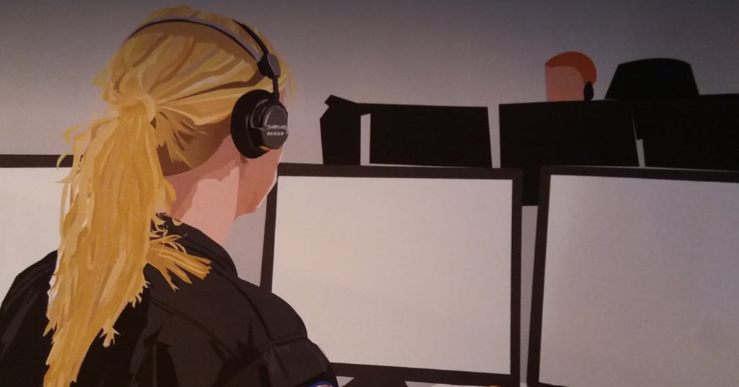
Profesjonell kommunikasjon i
medisinsk nødmeldetjeneste
Grunnkurs for operatører i
medisinsk nødmeldetjeneste
Dato: xx.xx.xxxx
Notes:
Denne timen tar for seg profesjonell kommunikasjon via telefon, og hvordan vi bruker struktur i dialogen med innringerne.
Dere vil også få vite hvorfor vi trenger struktur i samtalene og bli bevisst ulike måter vi kan benytte egen kommunikasjon på, selv om den også begrenses av at kommunikasjonen foregår via telefon.
Det vil bli egne timer senere i grunnkurset hvor dere vil lære enda mer om hvordan man som operatør kan og bør tilpasse kommunikasjonen ytterligere ved bruk av ulike samtaleteknikker og opp mot ulike grupper innringere (barn, eldre, minoritetsspråklige, ruspåvirkede og mennesker i psykisk krise).

Slide 3
Innhold
Profesjonell kommunikasjon i AMK / Legevaktsentral
Kommunikativ strategi og struktur på samtalene
Notes:
Har deltakerne forventninger?
Kursholders forventning: -at deltakerne er aktive og tør å kommunisere og by på seg selv
Først begynner vi med å se litt nærmere på det å kommunisere via telefon og hva profesjonell kommunikasjon i medisinsk nødmeldetjeneste innebærer.
Vi kommer til å ha en del korte oppgaver og øvelser innimellom.

Slide 4
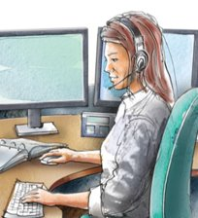
Undervisningsmål
Kursdeltakerne skal:
Kunne forklare hva profesjonell kommunikasjon i
medisinsk nødmeldetjeneste innebærer
2. Kunne gjengi de fem punktene som inngår i en
strukturert samtale med innringer
Notes:
Les fra lysbildet.
Vi skal gå igjennom disse målene igjen i slutten av timen.

Slide 5
Spørsmål
Hvordan ønsker du å bli møtt når du ringer
116 117 eller 113?
Notes:
Be kursdeltakerne reflektere/notere stikkord i et minutt, deretter snakke sammen 2 og 2 i et par minutter.
Be om innspill i plenum fra alle deltakerne (hvis mulig) - dette er for å få i gang alle med kommunikasjon fra start i disse timene.

Slide 6
Kommunikasjon foregår
Mellom innringer og operatør
Med kollegaer og samarbeidspartnere
I nødnett
4. Bruk av video
Notes:
Det foregår mange ulike typer kommunikasjon i sentralene.
Vi vil i de neste timene hovedsakelig fokusere på kommunikasjonen mellom innringer og operatør.
Mye av det du lærer er direkte overførbart til kommunikasjon i andre settinger.
Bruk av video er et viktig tilleggsverktøy, som ikke vil bli omtalt ytterligere her.
I første omgang må vi bli gode på de grunnleggende kommunikasjonsferdighetene.

Slide 7
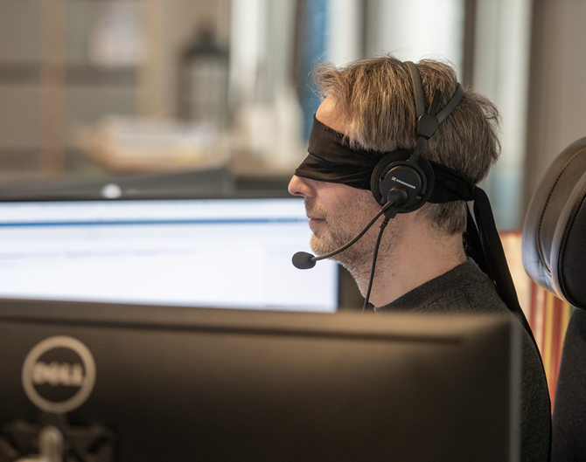
Vår utfordring
Notes:
Vi jobber i blinde med et stort fagfelt – det gjør jobben utrolig spennende, men også utrolig krevende.
Det finnes ingen enkel fasit på hvordan man best kan møte innringer/pasient.
Det er derfor viktig at den enkelte operatør har kunnskap om hvordan kommunikasjon kan og bør brukes aktivt og tilpasses for å møte ulike behov på en god måte.

Slide 8
Kommunikasjon handler om bevisstgjøring
Fremmedspråklige
Psykisk syke
Rusmisbruker
minoritetsspråklige
mennesker i psykisk krise
rusbruker
Notes:
Spør deltakerne: Har dere forslag til andre ord vi heller bør bruke? (før animasjonene trykkes frem)
(Hentet fra:
Pkt. 1 – https://nafo.oslomet.no/kompetanseheving/ord-og-uttrykk-spraklige-minoriteter-i-opplaeringen/#fremmedspraklig:
Fremmedspråklig - Brukes om personer med et annet morsmål enn norsk. Betegnelsen kan virke ekskluderende og bør erstattes av flerspråklig eller minoritetsspråklig.
Pkt 2 - Ref. Anne Kristine Bergem
Pkt.3 – Ref. Arne Skulberg)

Slide 9
Aktuelt lovverk
Informasjonen skal:
«være tilpasset mottakerens individuelle forutsetninger, som alder, modenhet, erfaring og kultur- og språkbakgrunn»
Notes:
I tillegg til at vi har begrensede kommunikasjonsmuligheter har vi også lovkrav til informasjonen vi gir.
Denne lovteksten har dere sikkert blitt presentert for allerede, men vi gjentar den her, fordi den viser hvor store krav som stilles til kommunikasjonen.
Sett opp mot hvor mye av kommunikasjonsmulighetene vi mister når vi kommuniserer via telefon, forstår vi hvor viktig det er å lære å bruke kommunikasjon riktig fra starten av, og å kontinuerlig videreutvikle mulighetene som ligger her.
Det er dette «kunsten å kommunisere» handler om.
Hvordan de alt nå tenker de kan få til dette..? Kursholder tips svar: - kan være vanskelig å vite forutsetninger som modenhet, erfaringer osv.,
- f.eks. å begrense bruk av vanskelige medisinske ord og uttrykk er en måte, eller bruk av tolk.
Vi kommer tilbake til dette videre i grunnkurset

Slide 10
Kommunikativ strategi
- betyr at man bevisst velger fremgangsmåte for kommunikasjonen og tilpasser budskapet til den enkelte innringer
Notes:
Å ha en plan for dialogen med innringer og styre samtalen i en prioritert rekkefølge er nødvendig og hensiktsmessig – dette er å ha en kommunikativ strategi.
Som ny i medisinsk nødmeldetjeneste kan dette være uvant.
Etter hvert vil dette bli en naturlig del av yrkesutøvelsen.
Dette handler om hva innringer klarer å oppfatte i den aktuelle situasjonen og hvilken kommunikasjon som skaper relasjon og gir trygghet i øyeblikket.

Slide 11
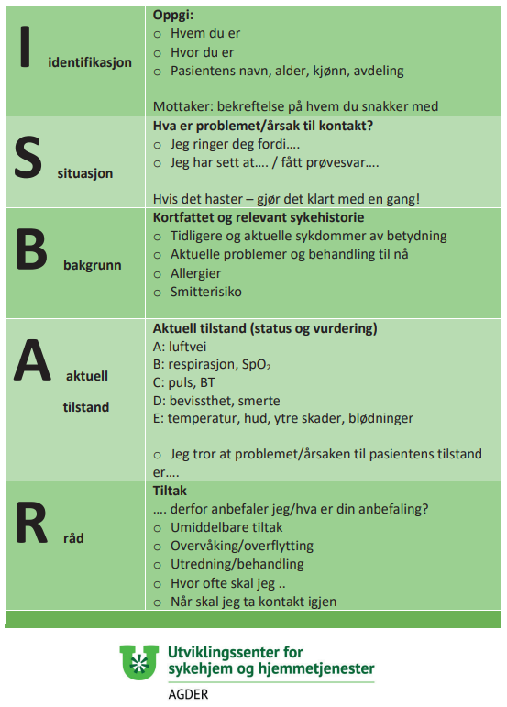
ISBAR
– eksempel på strategi /
plan for kommunikasjonen
Notes:
ISBAR er et eksempel på et kommunikasjonsverktøy som benyttes mange steder, primært mellom helsepersonell.
Ved å bruke ISBAR etableres en felles struktur for kartlegging av situasjonen.
Metoden kan også benyttes ved informasjonsinnhenting via telefon, men de fleste sentraler benytter egne startkort i aktuelle beslutningstøttevektøy i dialogen med innringere (vi kommer tilbake dette).

Slide 12
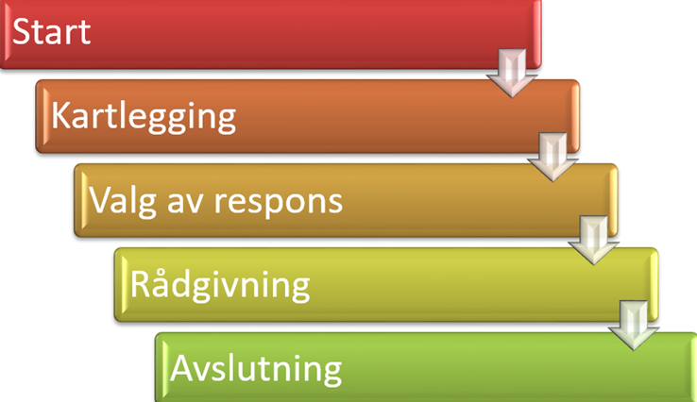
Samtalens oppbygning
Notes:
Figuren viser forløpet av en normal telefonhenvendelse til medisinsk nødmeldetjeneste.
For å sikre innhenting av opplysninger i riktig rekkefølge og raskest mulig hjelp når det haster, er det nødvendig med systematikk i utspørringen fra operatørene.
Figurens farger er ikke tilfeldig valgt – starten er helt avgjørende. (Den viktige starten tas videre opp på neste lysbilde).
Systematisk utspørring gjennom de fem fasene bidrar til trygghet både for innringer og operatør.
Vi skal se nærmere på disse fem fasene.
Det kan allikevel være naturlig å «hoppe» noe frem og tilbake mellom trinnene, avhengig av dialogen og ny informasjon som tilkommer.
For eksempel trenger man noen ganger å raskt gi råd om å stoppe blødning.
Vi skal se litt nærmere på kommunikasjon i de ulike trinnene.

Slide 13
Den viktige starten
Skape relasjon
Innhente den viktigste informasjonen først
Respondere raskt når det haster
Notes:
Kursholder stiller spm.: Hva tenker dere i forhold til punktet: "Skape relasjon"?
Starten er avgjørende på flere måter – både ift. å
1. skape en relasjon med innringer
2. innhenting av den viktigste informasjonen (= hovedproblemet), og for å
3. respondere raskt når det er nødvendig/haster (ev. si litt om hyperakutte tilstander)
Innringere har ulike utgangspunkt og ulike måte å kommunisere på.
En høyrøstet innringer kan fremstå som sint, men er kanskje mest av alt redd.
Noen steder presenterer ansatte i medisinsk nødmeldetjeneste seg med profesjon og ev. også navn.
Hva tenker dere ifht det? - Skaper relasjon.
Finn ut hva som er praksis der du skal jobbe.
En empatisk tilnærming vil hjelpe operatøren med å skape relasjon. Det er mange ulike måter å respondere empatisk på. Dette viktige temaet er viet en egen time senere i grunnkurset.
Innringer formidler ofte mye god informasjon i starten av samtalen, og hvis mulig bør man da unngå å avbryte innringer.

Slide 14
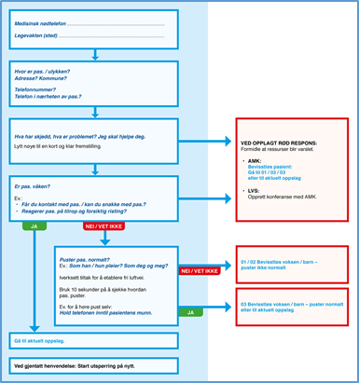
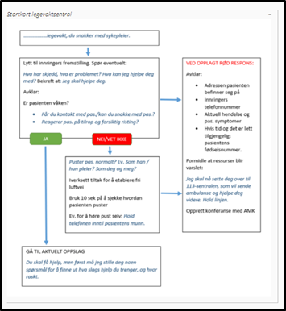
Strukturert informasjonsinnhenting - ulike startkort
Startkort fra Norsk indeks for medisinsk nødhjelp
Startkort fra Legevaktindeks
Notes:
Her ser dere eksempler på struktur.
Poenget er ikke at dere skal kunne lese hva som står, men at dere ser at det er en definert og tydelig struktur i startkortene.
Dette vil dere lære mer om i timen om bruk av beslutningsstøtte.
De ulike «startkort» skal bidra til riktig utspørring i startfasen av en henvendelse til medisinsk nødmeldetjeneste.
Strukturen bidrar også til trygghet ved at operatørene selv slipper å huske på riktig rekkefølge av spørsmålene
En strukturert samtale fører til raskere beslutninger
Å følge strukturen uten at kommunikasjonen blir «låst» og rigid er en treningssak.

Slide 15
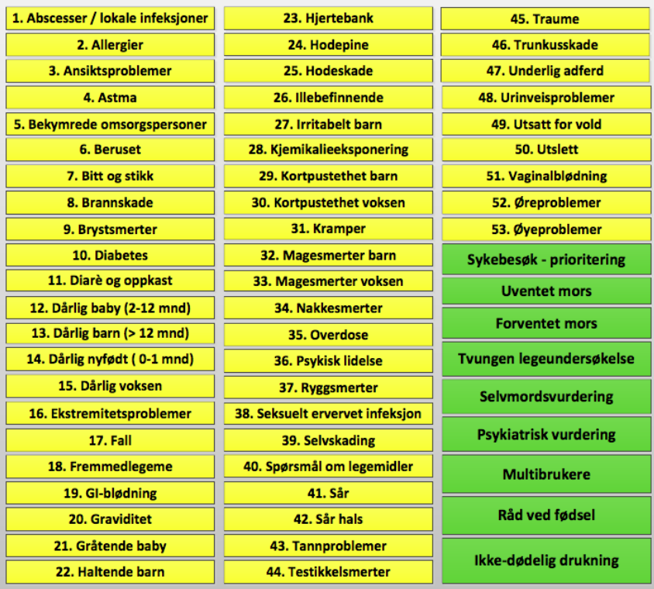
Finn riktig oppslag
Kartlegg totalsituasjonen
Notes:
Operatøren avklarer hovedproblemstilling (de fleste ved bruk av et startkort) og må deretter velge et oppslag i beslutningsstøtteverktøyet.
Å komme frem til riktig oppslag er noen ganger enkelt og andre ganger krever det bruk av flere ulike samtaleteknikker, som for eksempel å avbryte innringer på en høflig måte; Beklager at jeg avbryter deg – jeg trenger å vite om……….. eller: -hva er det som er nytt i dag?
Hvis du er kjent med de ulike oppslag/kartblader – som det er mange av, så kommuniserer du mer fritt og trygt, og blir ikke så låst med å lete blant oppslagene, i stedet for å høre etter hva innringer sier.
Det er mange spørsmål som stilles og noen kan bli tydelig irritert over dette – da kan det være lurt å si noe om hvorfor du stiller så mange spørsmål.
Noen ganger er det nødvendig å bytte oppslag i løpet av samtalen basert på nye opplysninger som fremkommer.
Operatørene må ha god oversikt over de ulike oppslagene og velge det riktige i forhold til pasientens problem.
Det er mange oppslag i de ulike beslutningsstøtteverktøyene – f.eks. i Manchester Telefon Triage & Advice er det ca.53 ulike (trykk frem bildet).
Dette er kun et eksempel – dere lærer mer om ulike beslutningsstøtteverktøy i en egen time.
Eventuell nytte av video bør vurderes i denne fasen. Video-overføring er et hjelpemiddel som er kommet de senere år og er tilgjengelig i de fleste sentraler. Operatøren vil da kunne få en bedre forståelse av problemet/situasjonen. Bruk av video omtales mer under IKT i grunnkurset.
Gjennom en grundig kartlegging i god dialog med innringer sørger operatør for å få en oversikt over hele situasjonen.
Noen avklaringer må du som operatør tenke ut selv. F.eks kan det være avgjørende om pasienten er alene.
Andre ganger er det sikkerhetsaspekter som må tas med i dialogen med innringer.
Barn på adresse skal alltid kartlegges. Og er det dyr, f.eks. hunder som bør lukkes inne?

Slide 16
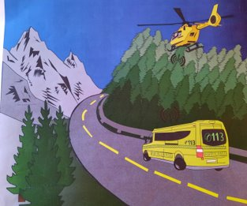
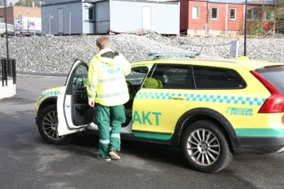
Notes:
Basert på hastegrad og totalsituasjonen som foreligger blir ulike tiltak (respons) iverksatt.
Ikke sjelden trenger vi å kommunisere med andre aktører som hjemmesykepleie, politi og brannvesen.
Det er viktig at operatøren har kartlagt godt og bruker sin faglighet, beslutningsstøtteverktøyet, samt oversikt over tilgjengelige ressurser i vurderingen av riktige tiltak.
For eksempel kan et ankelbrudd medføre gul respons, men dersom pasienten ligger alene ute i kaldt vær og ambulansen er langt unna vil dette være grunnlag for å oppgradere til rød respons.
Er det langt fra bilvei er luftambulanse aktuelt.
Det er alltid nødvendig å vurdere totalsituasjonen, i tillegg til pasientens symptomer/problem.
Det er viktig at operatøren ikke lover for mye.
Si «jeg skal hjelpe deg» – men ikke si noe om på hvilken måte i starten av samtalen, med mindre det er opplagt.
For eksempel bør man ikke si at det vil komme en ambulanse før man ev. har besluttet at dette er den riktige respons for den aktuelle pasienten.
Dersom operatør er usikker på hva som er riktig respons bør lege konsulteres.

Slide 17
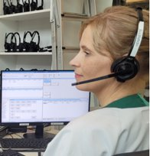
Gi informasjon og råd i porsjoner
Tilpass informasjonen
Sjekk forståelsen av budskapet etter at det er gitt
Notes:
Rådgivning må også tilpasses den enkelte, fordi innringere har forskjellig alder, bakgrunn og kompetanse.
Sjekk at innringer har forstått ved å be pasienten oppsummere til slutt.
Flett gjerne inn empatiske responser i forkant av råd (f.eks. takk/så bra/vi skal hjelpe) – mer om dette kommer i timen om empatisk kommunikasjon.
I legevaktsentraler(LVS) vil mange samtaler ende i rådgivning, uten ytterligere tiltak.

Slide 18
Kort oppsummering
Oppfordre til rekontakt hvis forverring
Gi eksempler på hva de skal være oppmerksomme på
Notes:
Felles for alle samtaler til AMK og LVS er at de (hvis mulig) skal avsluttes med en kort oppsummering og oppfordring til rekontakt ved forverring, eller ved relevante endringer. Det bør gis konkrete eksempler på hva disse endringene kan være.
Det å oppfordre innringer til en liten oppsummering fører til at operatøren får bekreftet at informasjon/råd er forstått. Dette kalles «lukket-sløyfe kommunikasjon» (closed-loop). Dette skal vi snakke mer om i neste time (om samtaleteknikker).
Eventuelt kan operatør hjelpe til med en sammenfatning, ved å bruke innringers egne ord.
Operatør skal alltid søke enighet med innringer, selv om dette ikke alltid er mulig.
Operatør må kunne begrunne hvorfor aktuelle tiltak blir valgt.

Slide 19
Viktig å være bevisst på
Antakelser
Makt og sårbarhet
Triggere
Notes:
Å anta noe uten å sjekke ut kan føre til feil situasjonsforståelse og feil hjelp.
Vi har stor makt og innringer/pasient er alltid i en sårbar situasjon.
Vi må prøve å utjevne denne maktbalansen ved hjelp av kommunikasjonen og en empatisk tilnærming.
Alle kan vi kjenne på triggere – noe som gjør oss irritert av og til.
Be kursdeltagere tenke på om de har noen triggere – bruk 30 sek. på å tenke – og spør om de vil dele det de vet er sine triggere?
(Foreleser bør ha tenkt ut en av sine triggere som de evt. kan fortelle om)
Vær bevisst dine triggere og sørg for å opptre profesjonelt – alle skal få like god hjelp.

Slide 20
Spørsmål
Hva mener du profesjonell kommunikasjon i medisinsk nødmeldetjeneste innebærer?
Noter stikkord
Notes:
Når helsehjelpen ytes via telefon må profesjonell kommunikasjon benyttes for å søke å oppnå god relasjon og en felles forståelse av situasjonen og hjelpebehovet. Men hva er egentlig profesjonell kommunikasjon via telefon?
Be deltakerne sette seg sammen i grupper på 2 til 4 deltakere
Be dem notere stikkord.
Gi dem 3-5 effektive minutter til oppgaven (vurder hvor mye tid som er igjen av timen)
Be om innspill i plenum fra alle deltakerne (hvis tid).
Samsvarer dette med svarene på hvordan de selv vil bli møtt når de ringer etter hjelp (første spørsmålet de fikk denne timen)?

Slide 21
Profesjonell kommunikasjon
God kommunikasjon
versus
Ansvar
Retning
Faglighet
Notes:
Hva er forskjellen på profesjonell kommunikasjon og god kommunikasjon?
Be deltakerne diskutere seg imellom (vurder tidsbruk ut i fra hvor mye tid som er igjen) og be om svar i plenum.
Trykk frem animasjonen (ansvar, retning, faglighet) etter at deltakerne har kommet med innspill.

Slide 22
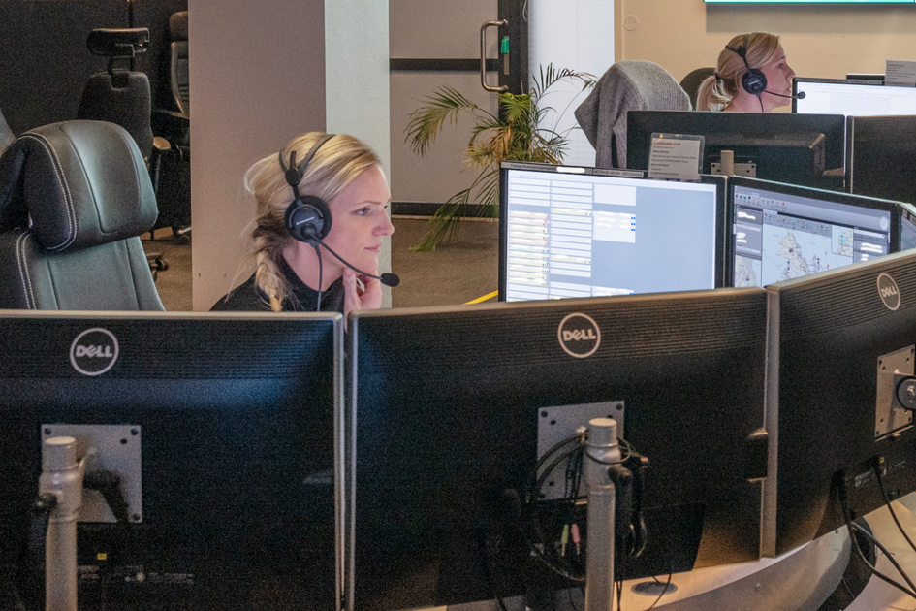
Profesjonell
kommunikasjon er:
Imøtekommende og fordomsfri
Bevisst og reflektert
Systematisk
Basert på fagkyndighet
Bruk av ulike samtaleteknikker
Empatisk
Problemløsningsorientert
Serviceinnstilt
Mottakelig for tilbakemeldinger / ydmyk
Endringsvillig
Notes:
Da skal vi til slutt i denne timen oppsummere hva profesjonell kommunikasjon i medisinsk nødmeldetjeneste innebærer.
Profesjonell kommunikasjon innebærer mange ulike aspekter (listet opp ovenfor) som svært forenklet kan beskrives med:
høflig og omsorgsfull hjelp basert på gode fagkunnskaper og bruk av beslutningsstøtte.
Operatøren bør ha fokus på at innringer alltid kan tilbys noe, selv om dette noen ganger begrenser seg til en hyggelig stemme og gode råd.

Slide 23
Hvorfor profesjonell kommunikasjon
Tryggere som operatør
Pasient-sikkerhet
gir innringere og pårørende en bedre opplevelse
gjør det hyggeligere for deg og kollegaene dine
gjør at du kommer raskere i mål
Gøyere
Enklere
Mindre klager
23
Notes:
Profesjonell kommunikasjon er et valg du tar – mange ganger hver dag.
Du bruker trolig mindre energi ved å velge profesjonell kommunikasjon.

Slide 24
… har vi nådd målet med emnet?
Kursdeltakerne skal:
Kunne forklare hva profesjonell kommunikasjon i
medisinsk nødmeldetjeneste innebærer
2. Kunne gjengi de fem punktene som inngår i en
strukturert samtale med innringer
Notes:
Oppsummering i plenum – et punkt av gangen

Slide 25
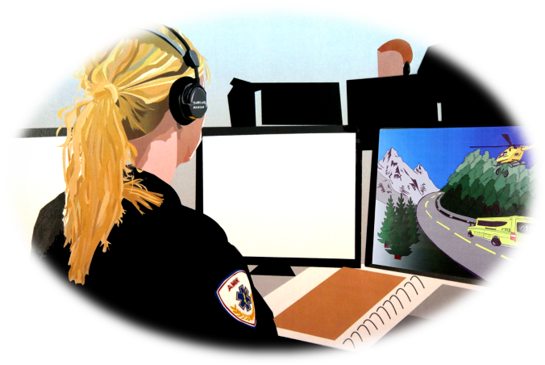
Har du innspill?
Ta kontakt på post@kokom.no
Referanser og aktuell litteratur: Se emnebeskrivelser for grunnkurset
Illustrasjoner: KoKom og Adobe stock
Notes:
Kompetanseplan med emnebeskrivelser og sjekklister finner du på kokom.no

